Slide 1
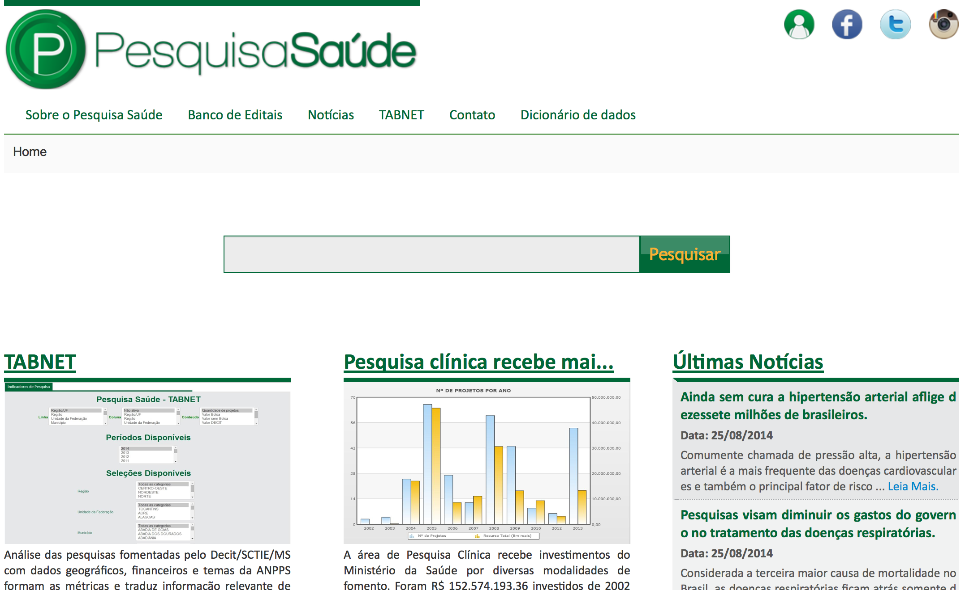
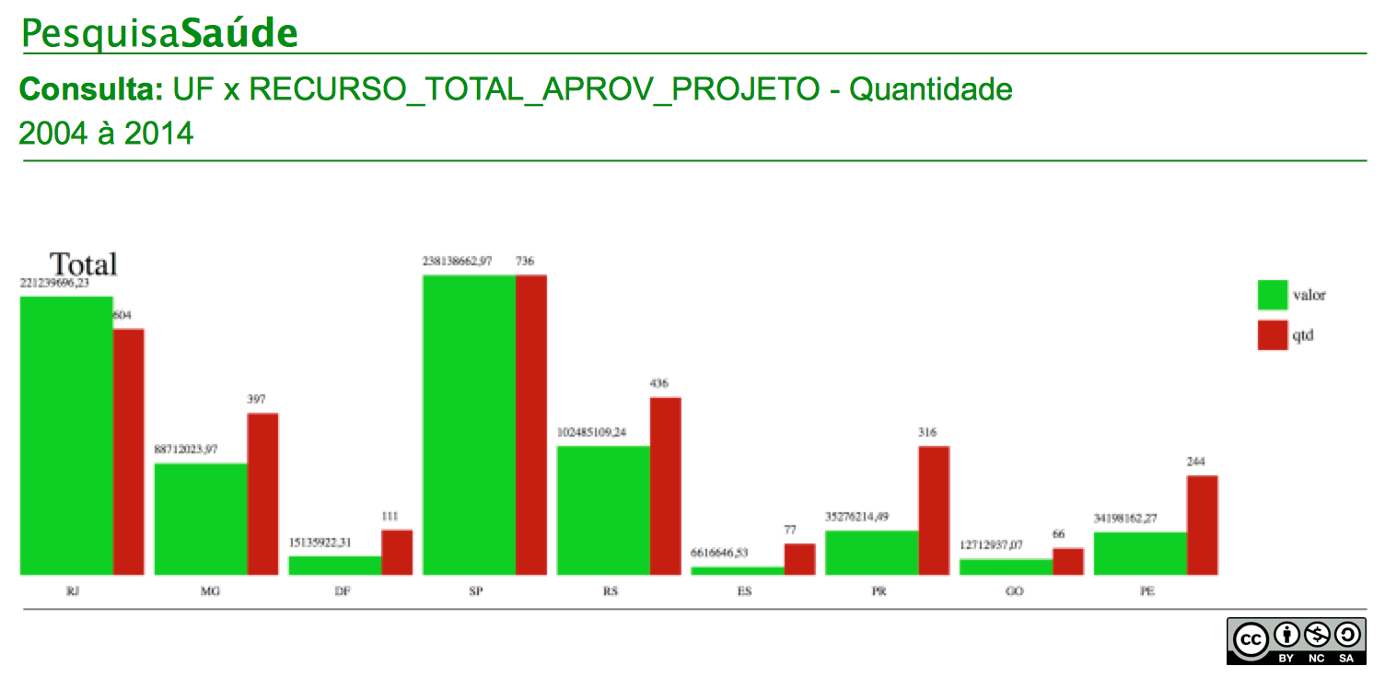
Visualização Pesquisa Saúde
Grupo Visual PS
Andrei
Daniela
João Luís
Lilian
William

Slide 2
Usuários
Gestores
Pesquisadores

Slide 3
Introdução
Esta ferramenta apresenta consultas sob a forma de gráficos demonstrando as informações de maneira distribuída por região ou instituição, ou um campo qualquer relacionado e tem como objetivo principal, desenvolver um instrumento que auxilie gestores a acessar informações sobre investimentos e financiamentos em pesquisas por diversas fontes de fomento.
Os dados poderão ser visualizadas dentro de uma linha do tempo, contemplando o quanto foi investido em um determinado assunto estudado.

Slide 4
- Por que algumas pesquisas ao longo do tempo receberam um maior investimento?
- Teve início por algum surto, ou elas teriam auxiliado a tal ponto de erradicar o problema?
- ~Questionamento 2: Como o gestor ou pesquisador pode identificar e monitorar alocação do financiamento público considerando diferentes parâmetros?

Slide 5
Proposta
Desenvolvimento de gráficos dinâmicos a partir do Banco Pesquisa Saúde mostrando uma evolução histórica de campos comparativos para análise de valores.
Protótipo Inicial
identificação da evolução temporal dos valores;
seleção específica variáveis: instituição, região, palavra-chave, subagenda, etc;
uma seleção de características: valores de financiamento ou quantidade de projetos.

Slide 6
Caso de uso
o usuário define a variável de análise;
o usuário seleciona o intervalo de anos para análise histórica;
o usuário seleciona dois campos de características comparativas para plotagem histórica;
a ferramenta produz um gráfico de barras contendo duas colunas relacionando os dois valores comparativos e mostrando a evolução histórica de forma animada.

Slide 7
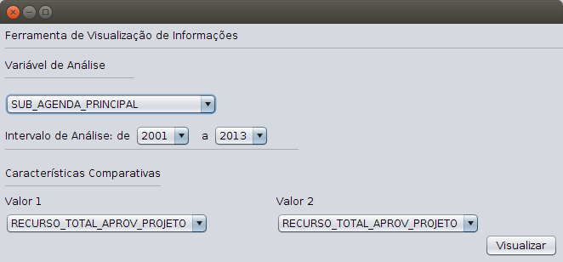
BackEnd

Slide 8
FrontEnd

Slide 9
Perspectivas Futuras
Outras fontes de informações poderiam ser agregadas na pesquisa, desde que devidamente tratadas, consistentes e completas.
O financiamento pode ser visualizado de forma georeferenciada em um mapa, ajudando na localização e distribuição dos recursos.

Slide 10
A integração de bases como CNPq, Lattes, entre outras, poderia vincular a produção dos pesquisadores com o volume de investimentos por região ou área de conhecimento.
Os dados visuais deste cruzamento de informações pode constituir informação a ser exibida em algum tipo de dashboard do usuário para acompanhamento.

